Slide 1

Разговор с
Астафьевым.

Slide 2
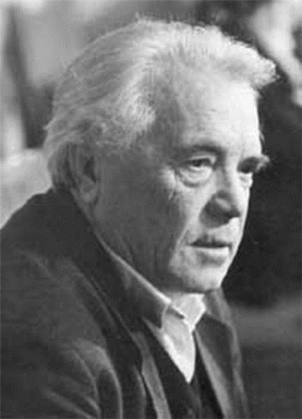
Время всегда быстротечно.
В нём короток жизни миг.
Астафьев звучать будет вечно
В страницах написанных книг.
Ольга Глазырина.

Slide 3
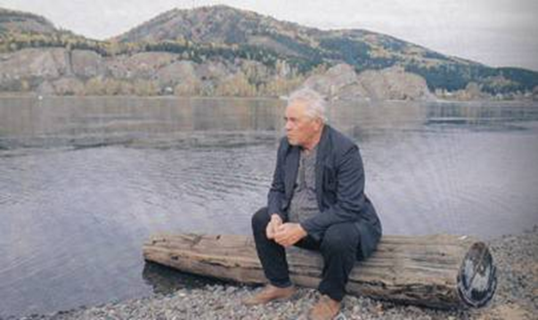
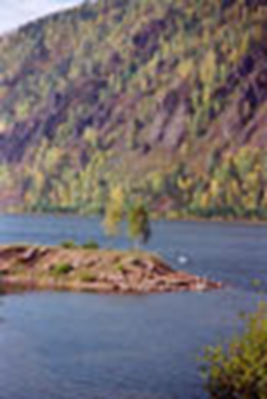
На берегу Енисея
Берега Овсянки

Slide 4
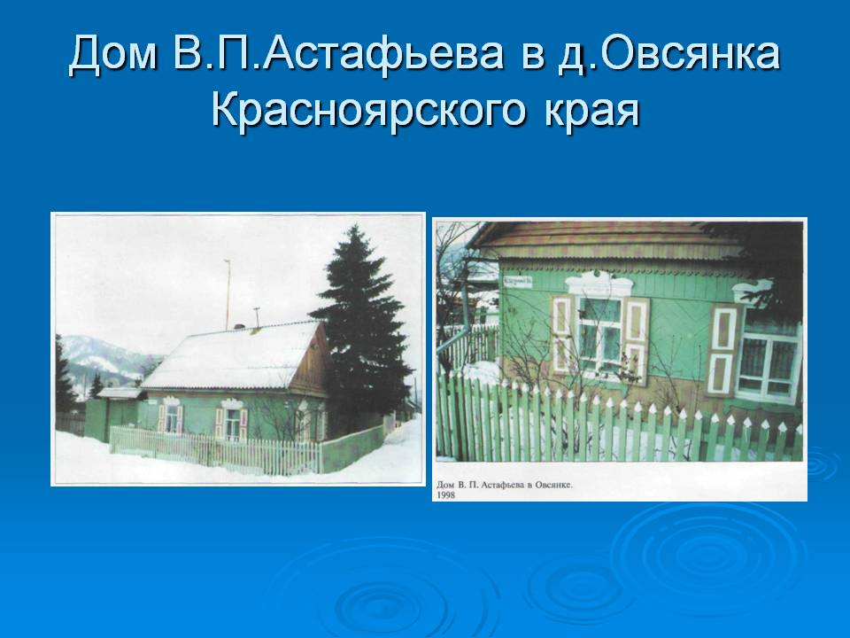

Slide 5
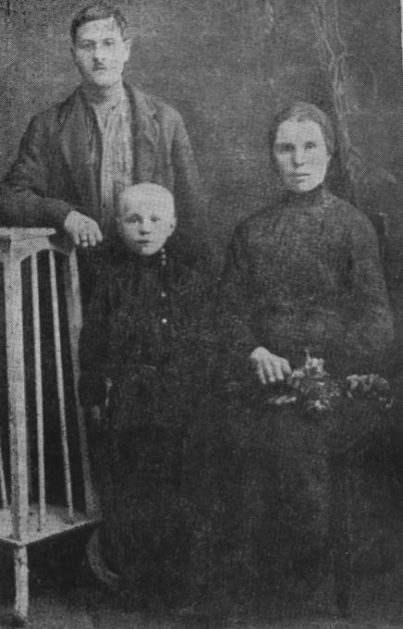
Виктор Астафьев с родителями.

Slide 6
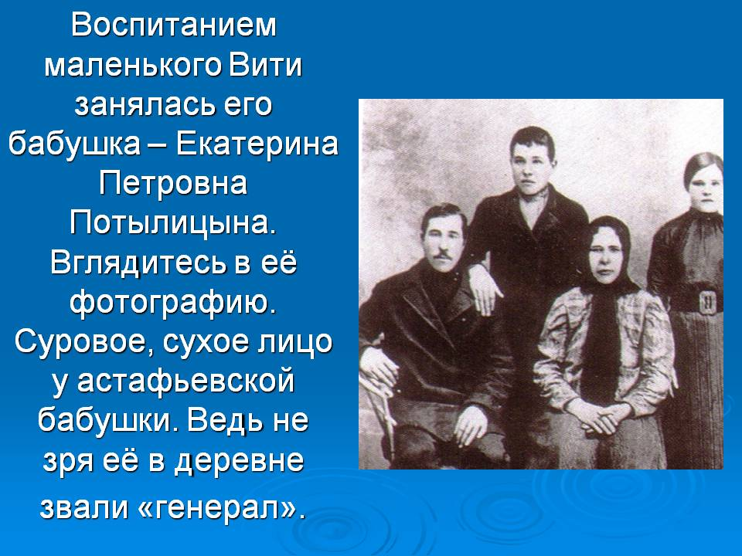

Slide 7

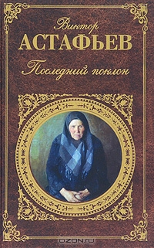


Slide 8


Slide 9
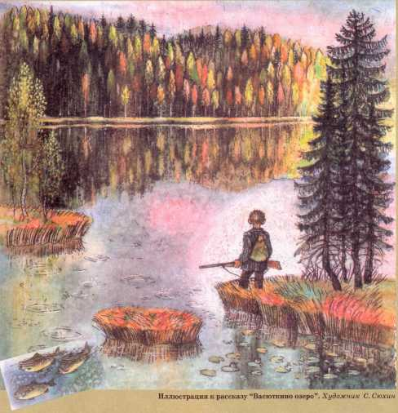

Slide 10
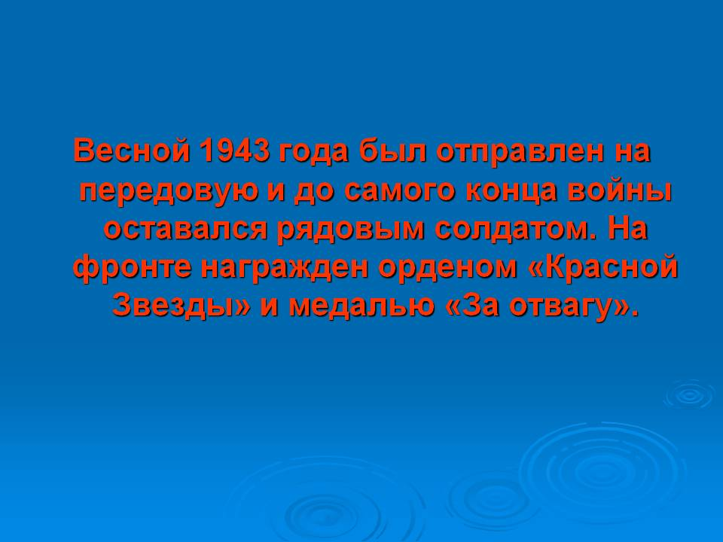

Slide 11


Slide 12
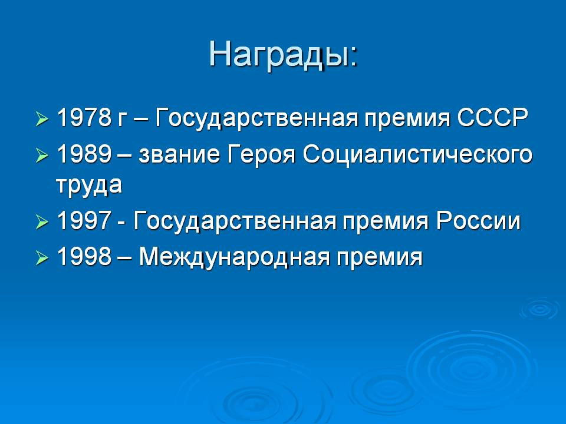

Slide 13
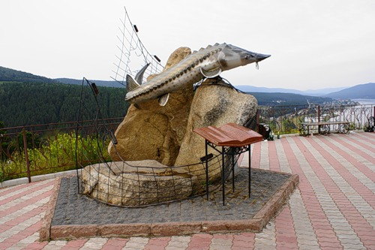
Памятник "Царь - рыбе" в Овсянке, на родине писателя Виктора Астафьева

Slide 14
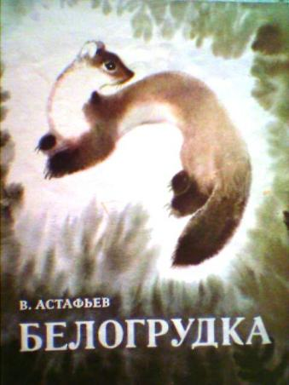

Slide 15
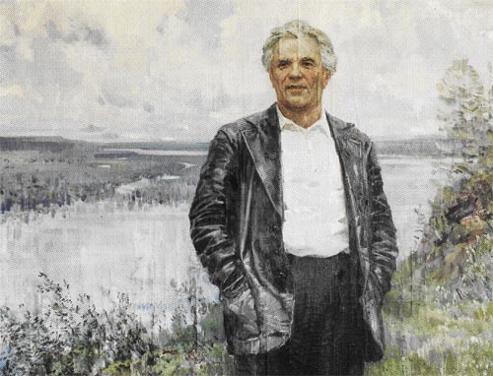

Slide 16

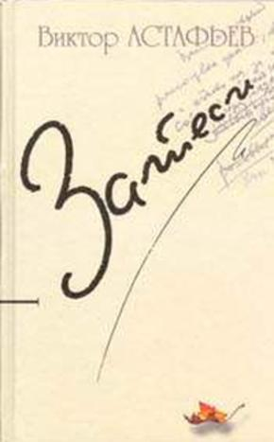

Slide 17
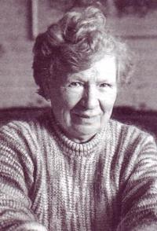
Мария Семёновна Астафьева-Корякина
(22 августа 1920, Чусовой, Пермский край, СССР — 16 ноября, 2011, Красноярск, Россия) — советская и российская писательница, жена Виктора Астафьева.

Slide 18
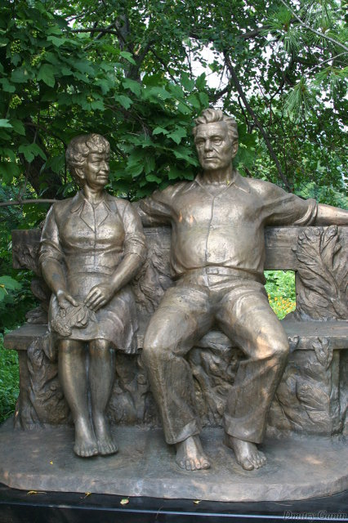
Скульптурная композиция у входа в мемориальный комплекс

Slide 19
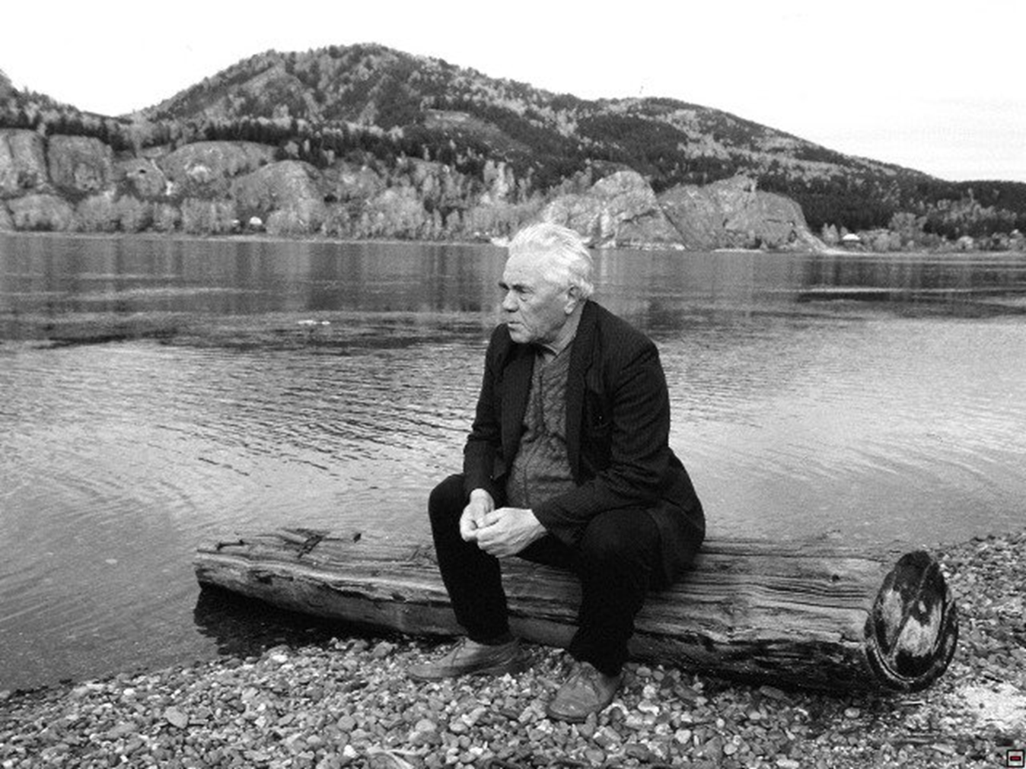

Slide 20
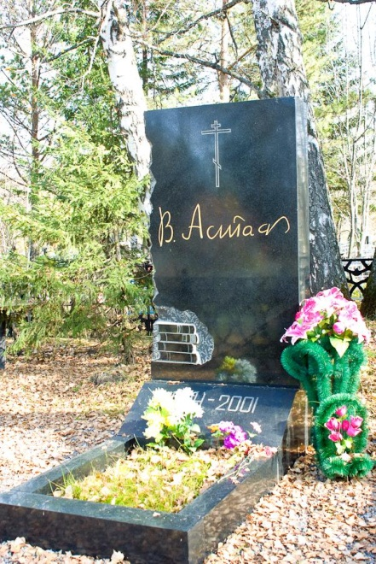

Slide 21
